Slide 1

饒平客語
  教學經驗分享
  主講人 : 許素英 老師
  時間 : 2026年4月14日

Slide 2
個人簡歷｜許素英
現職：
中平國小客語教學支援人員（2020-2026）
經歷：
  2010-2026中平國小饒平資源中心客語教師
  2018年中平國小夏日來怡客育樂營客語講師
  2019年中平國小夏日樂學營客語講師
  2019年取得客語能力(饒平腔)中高級認證
  2020年取得桃園市本土語言教學支援工作人員證書
  2020年取得幼幼闖通關饒平腔認證檢定人員證書
  2020-2021草漯國小客語教學支援人員
  2021年取得幼幼闖通關四縣腔認證檢定人員證書
  2021年取得客語能力(四縣腔)中高級認證

Slide 3
主題一
賓果對對樂遊戲

Slide 4
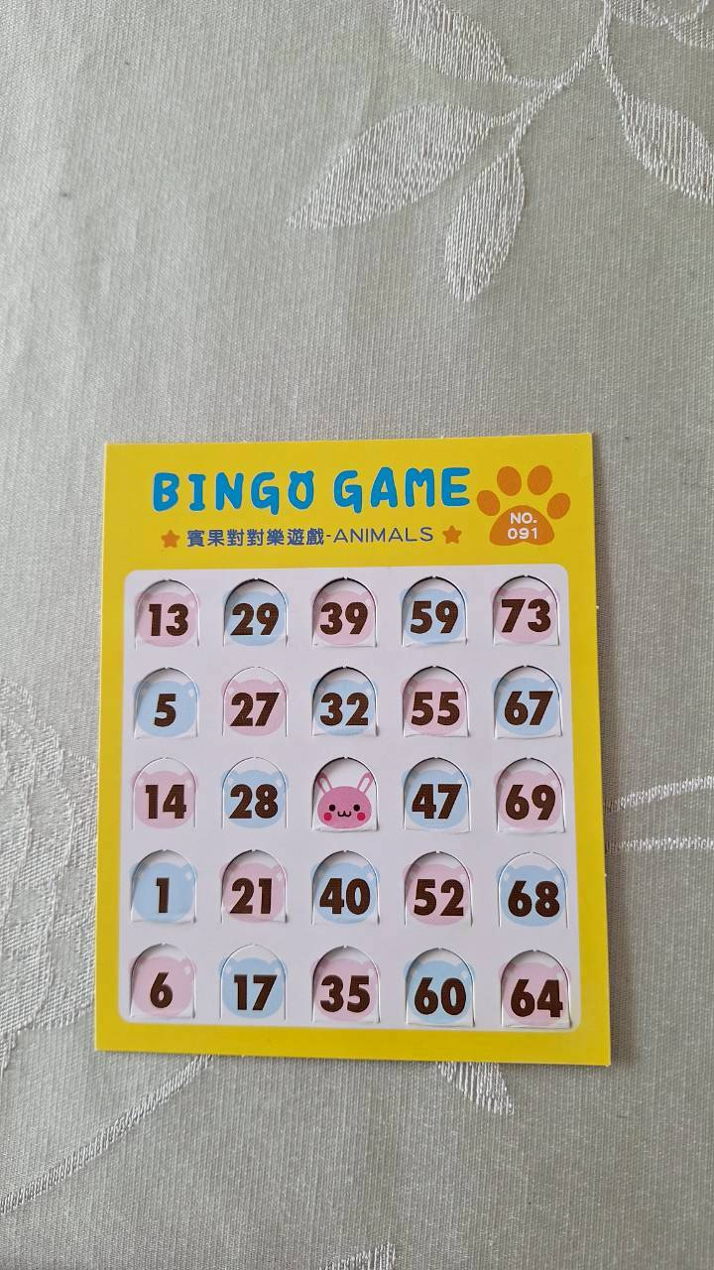
賓果對對樂遊戲

Slide 5
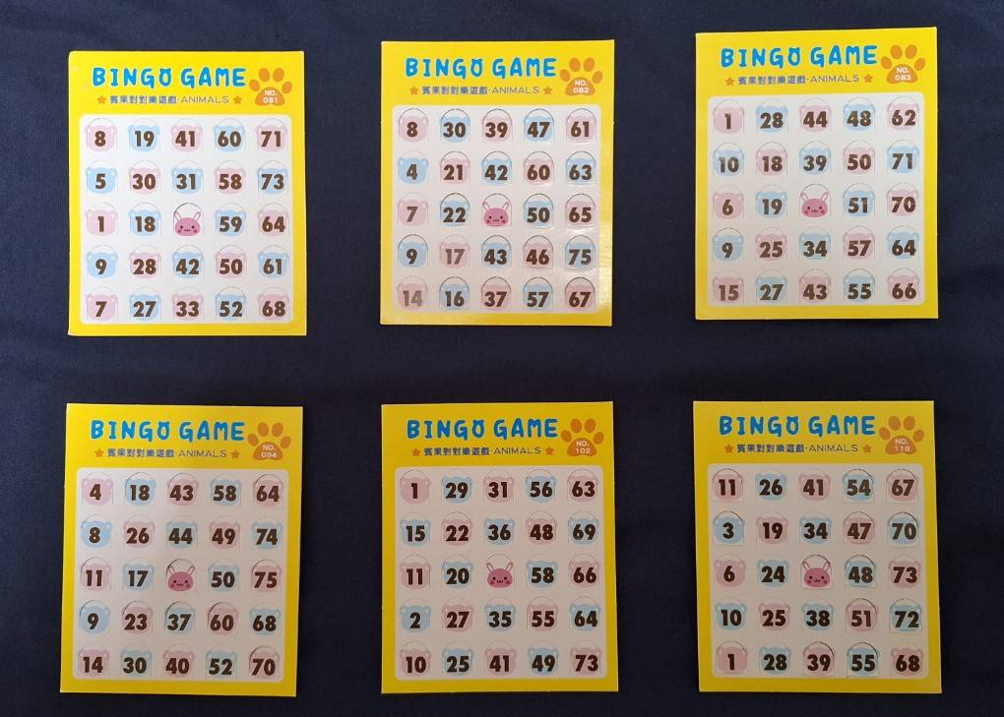
賓果對對樂-遊戲介紹

Slide 6
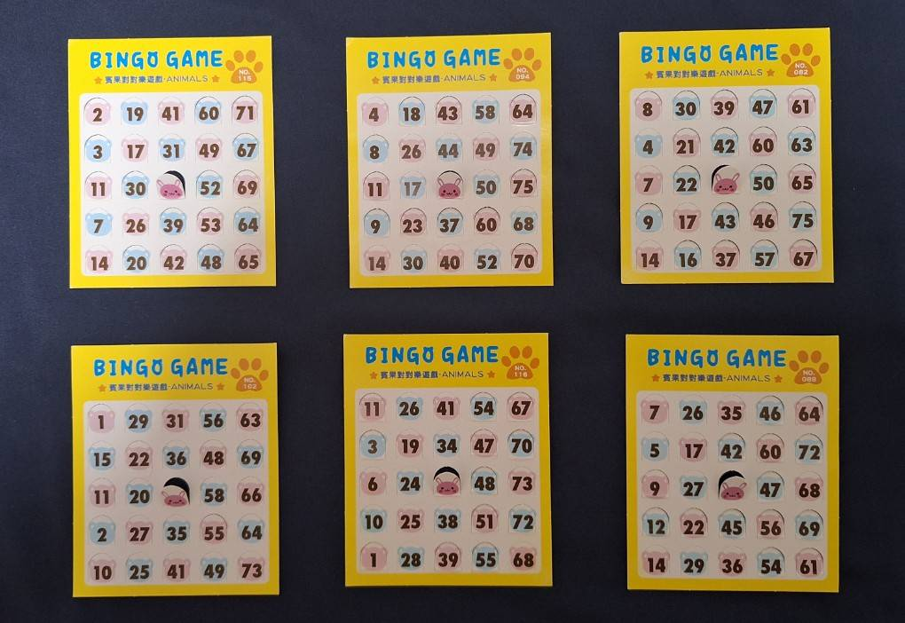
賓果對對樂-遊戲介紹

Slide 7
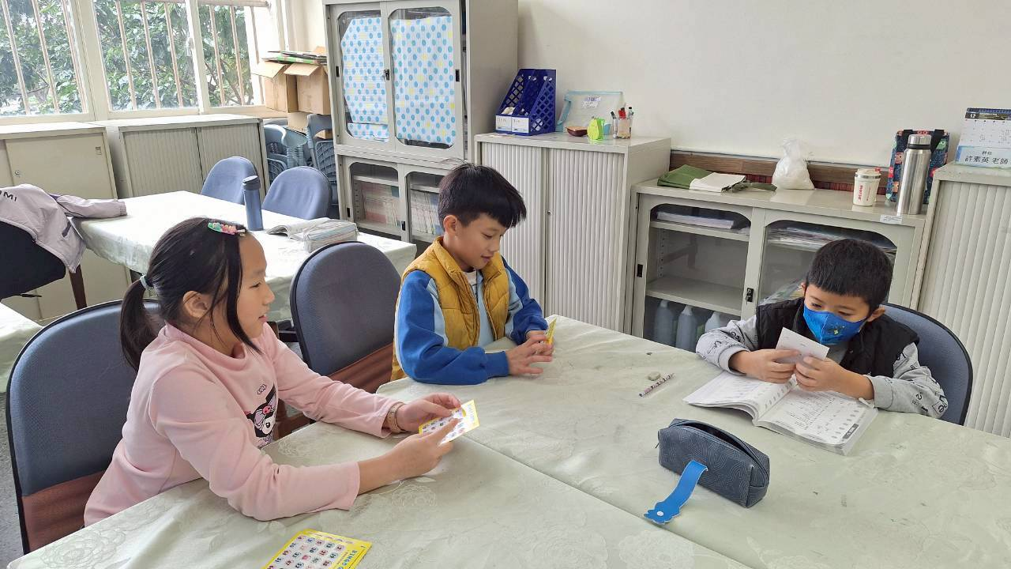
五分鐘學客語數字，輕鬆開口說
遊戲開始!

Slide 8
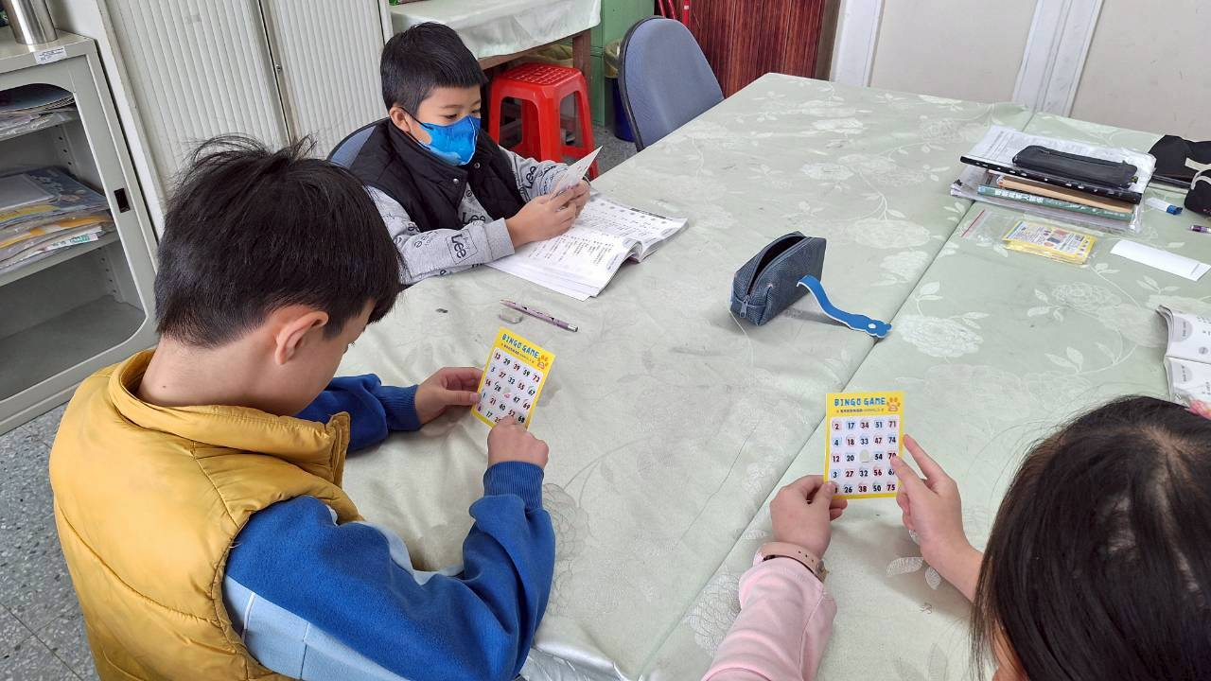
專注中

Slide 9
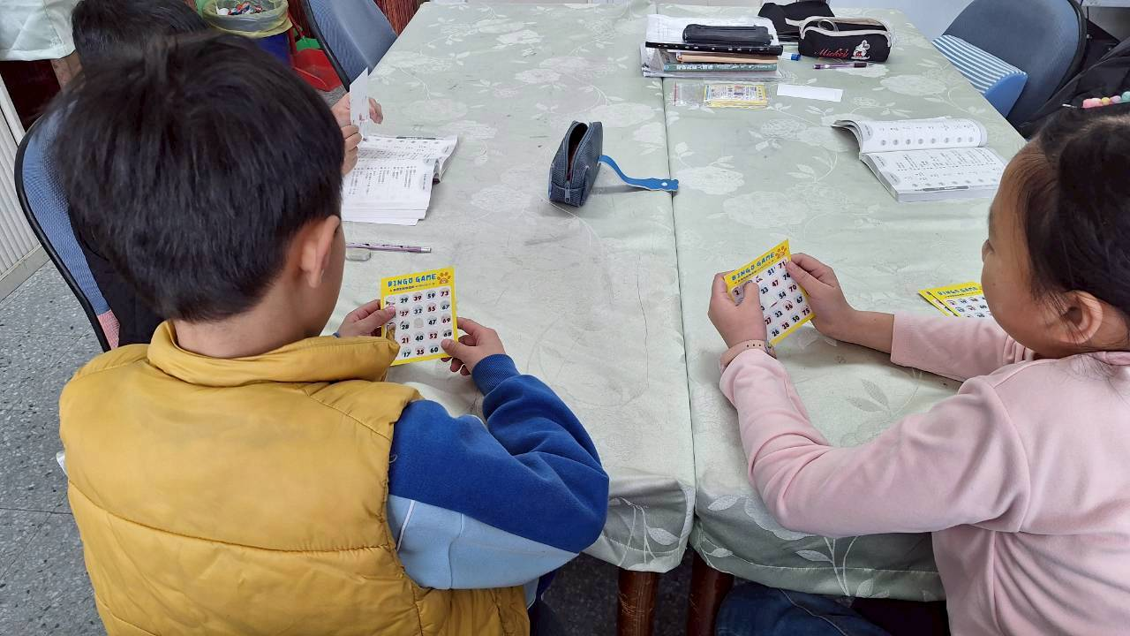

Slide 10
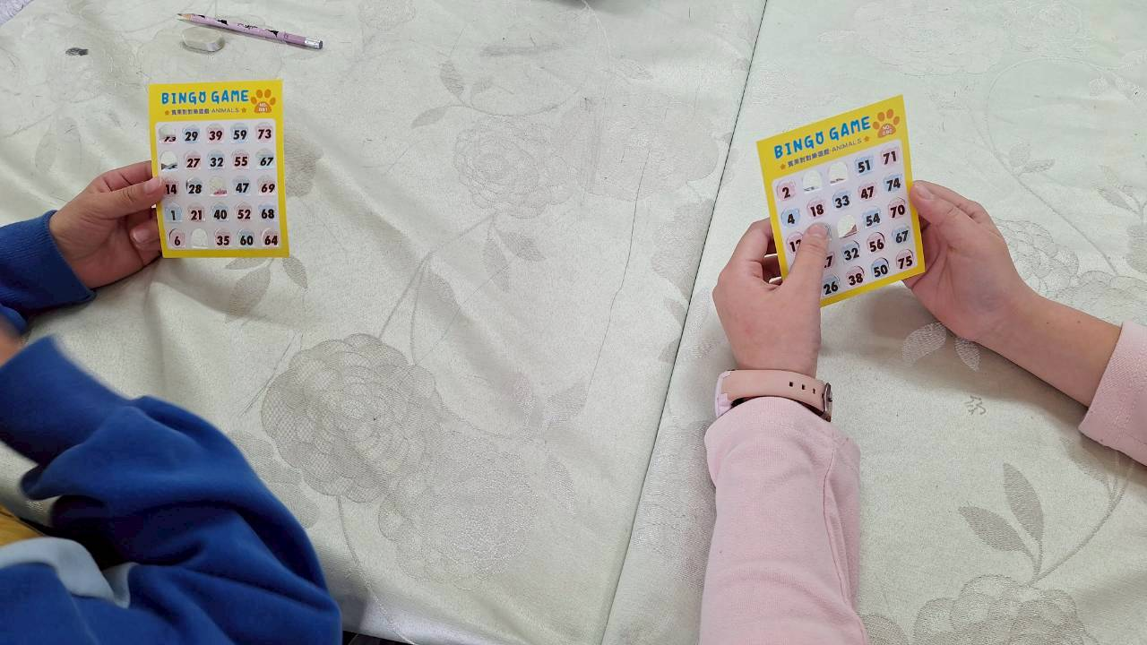
看誰先連成一條線!

Slide 11
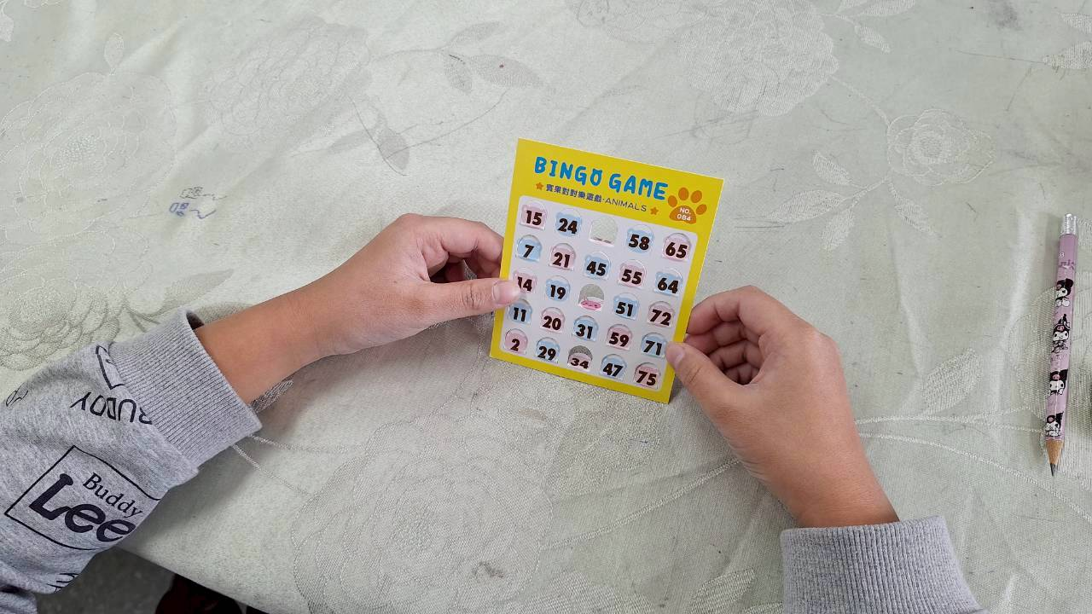

Slide 12
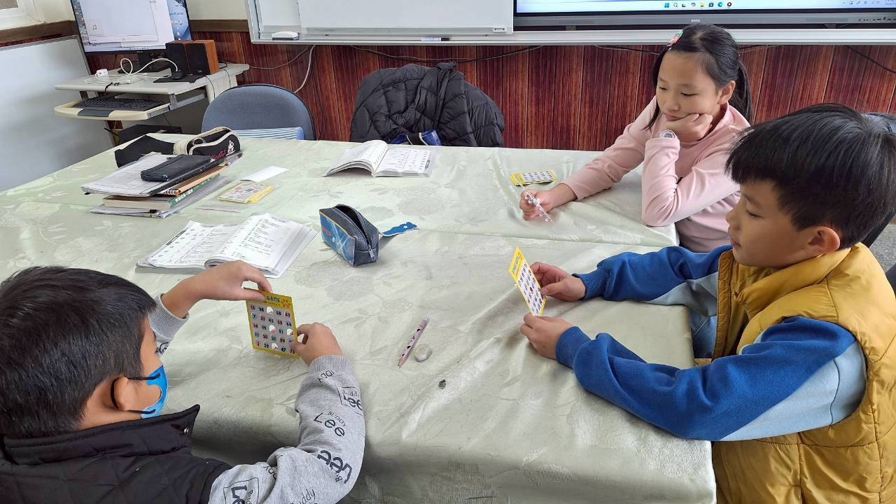


我還差2個數字就連成一條線了

Slide 13
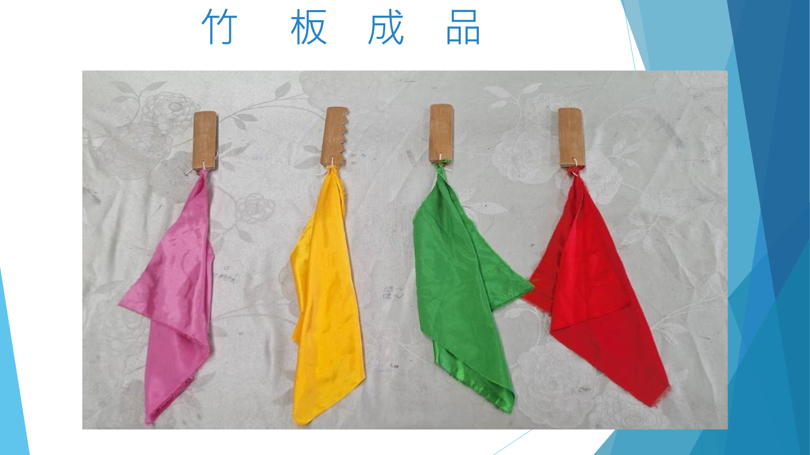
主題二
竹板

Slide 14
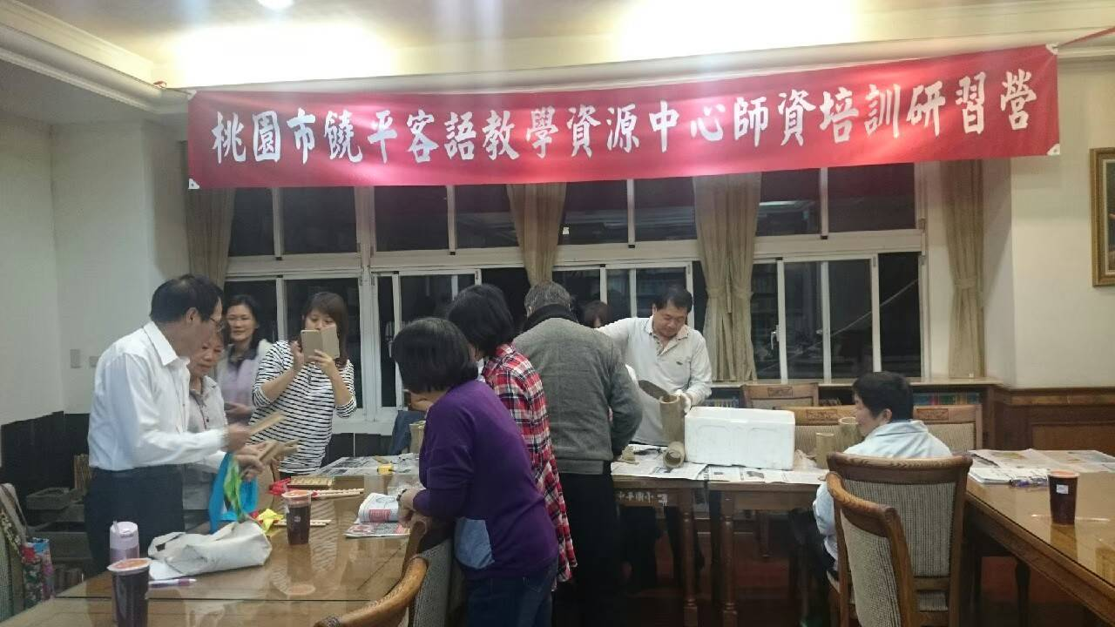
2015年12月2日-客家竹板製作

Slide 15
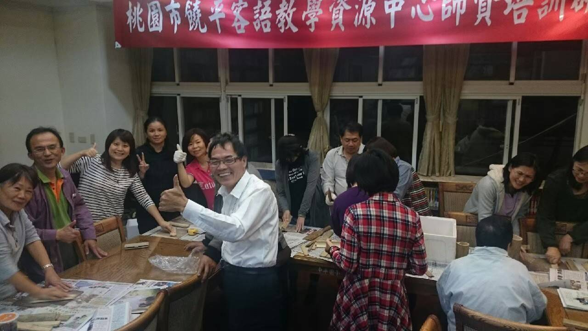

Slide 16
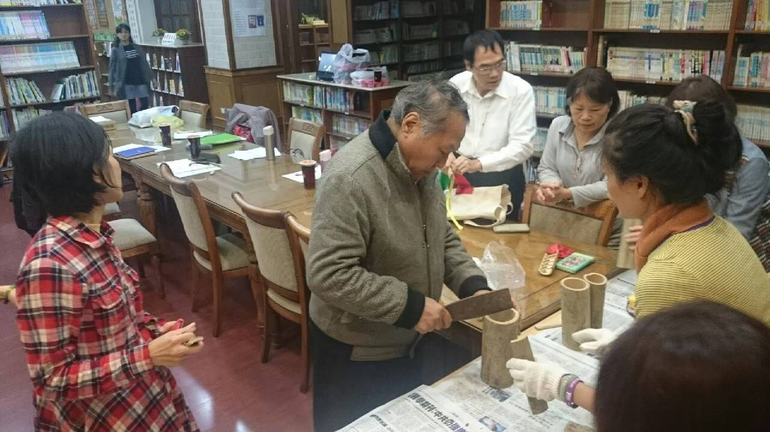

Slide 17
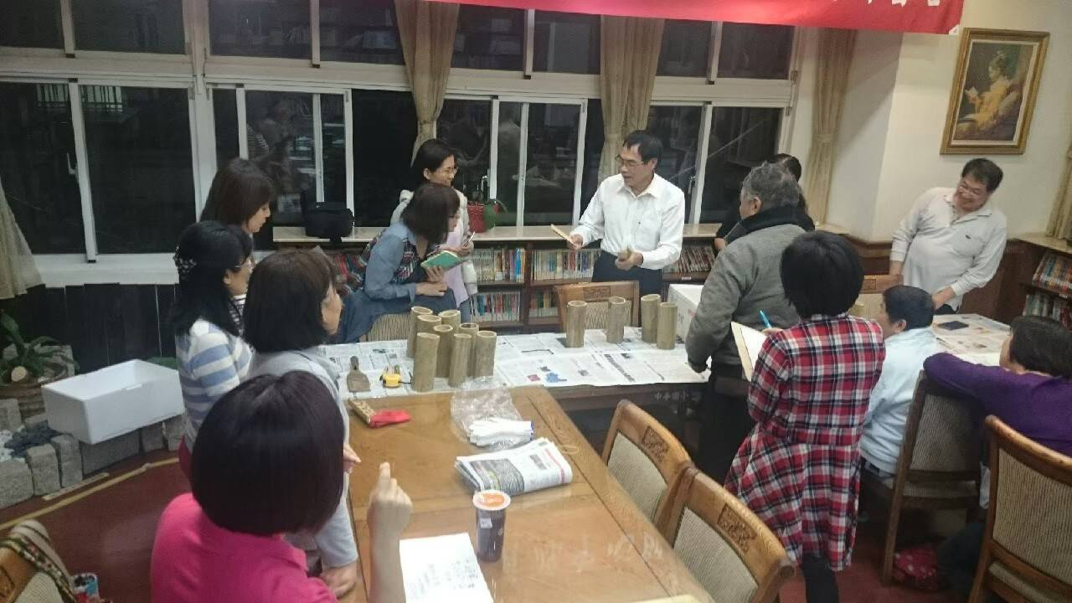

Slide 18
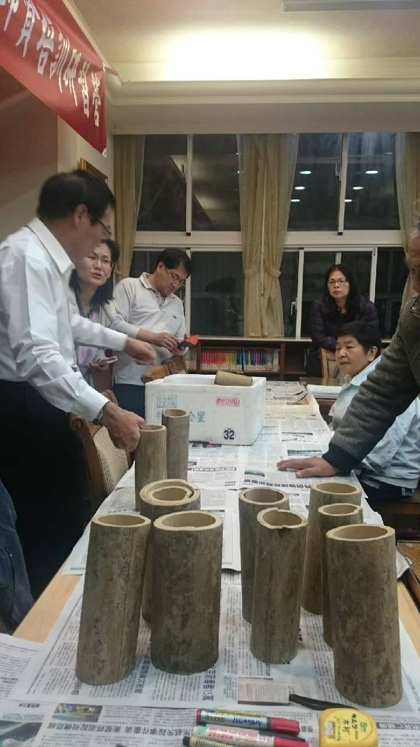
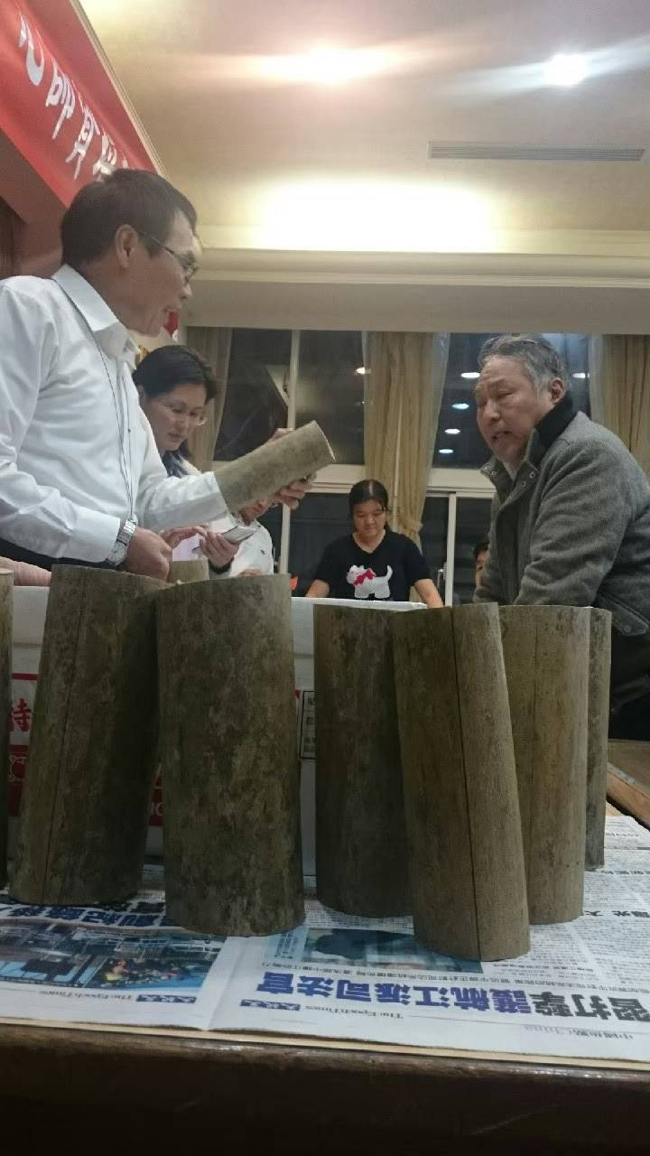

Slide 19
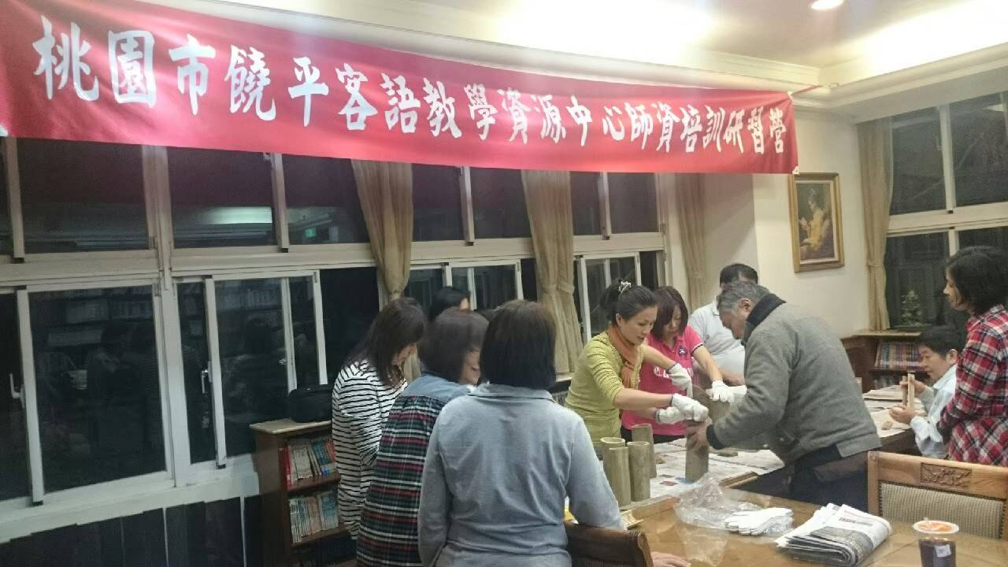
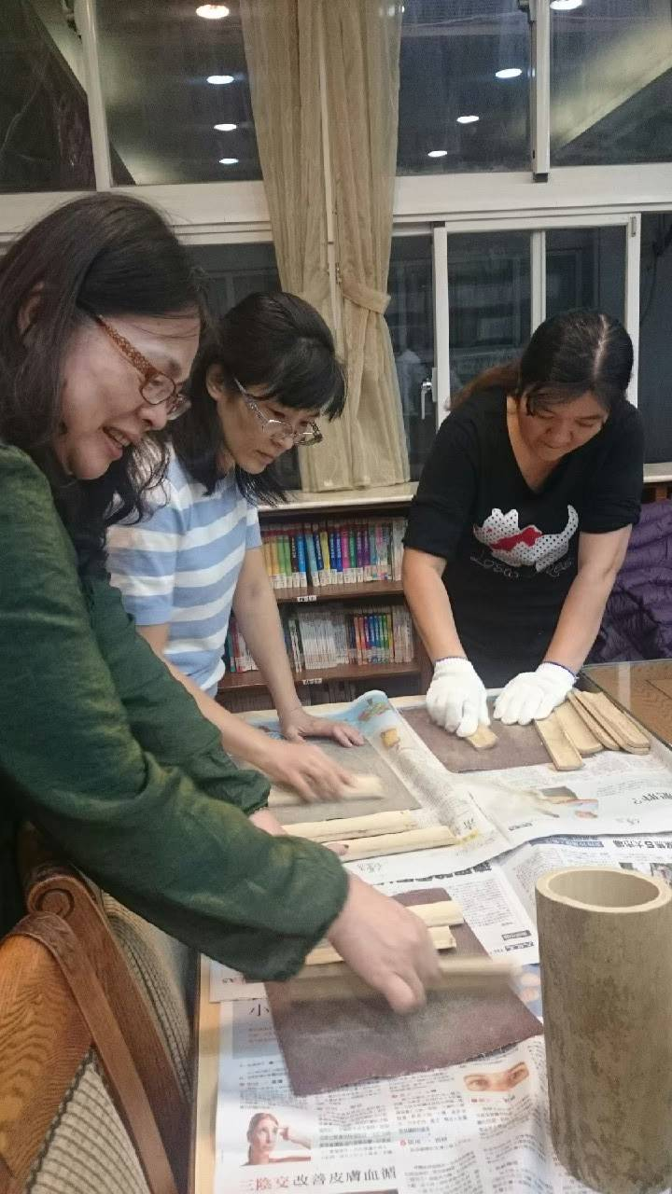

Slide 20
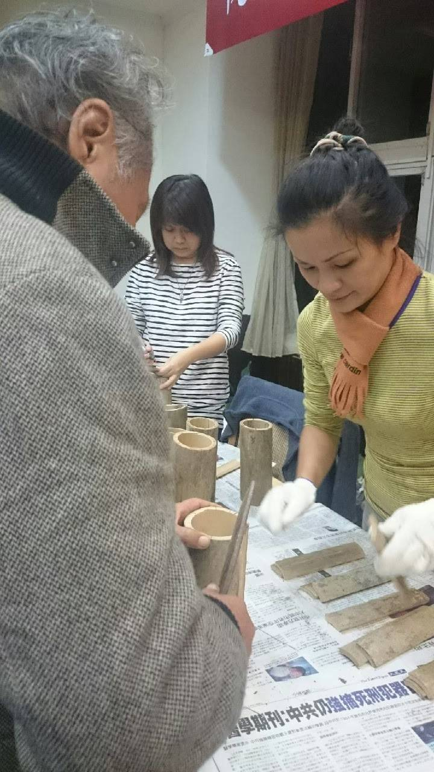

Slide 21
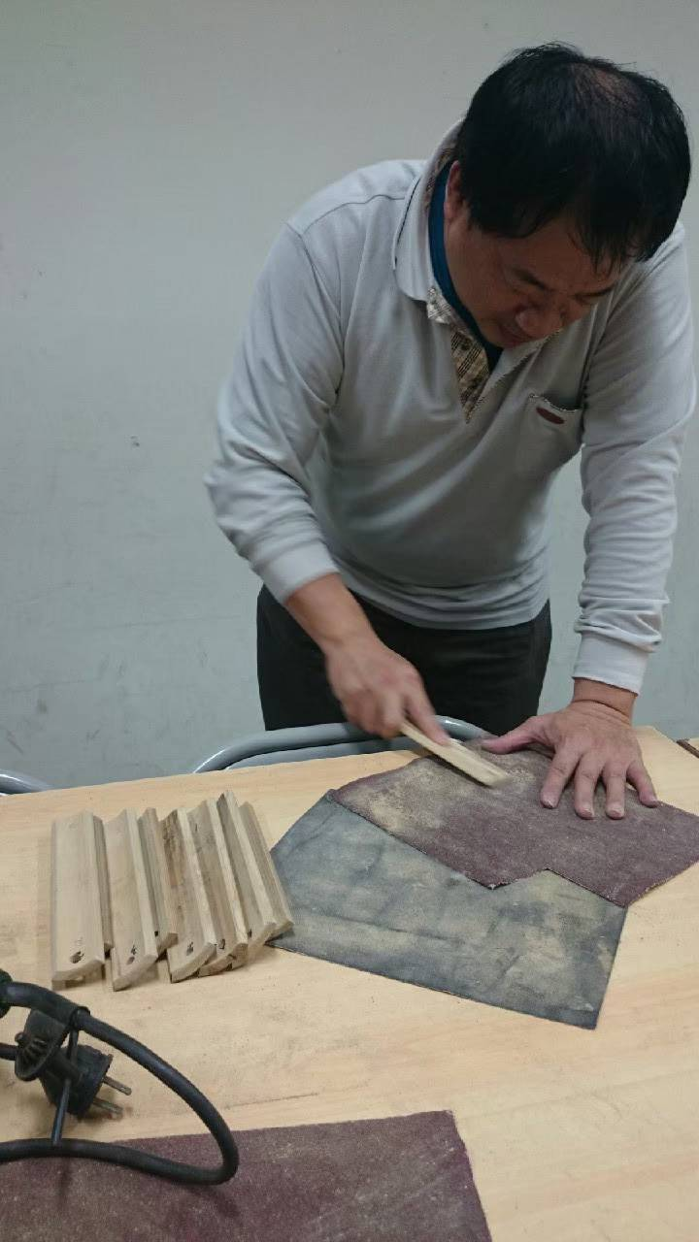
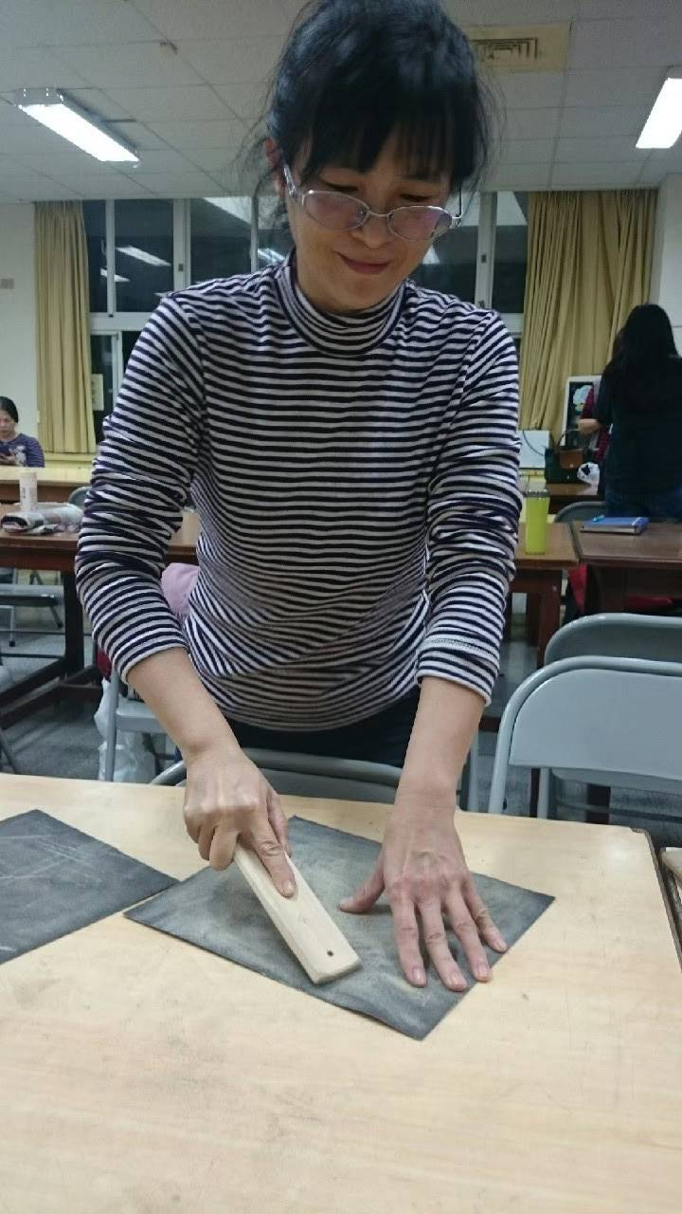

Slide 22
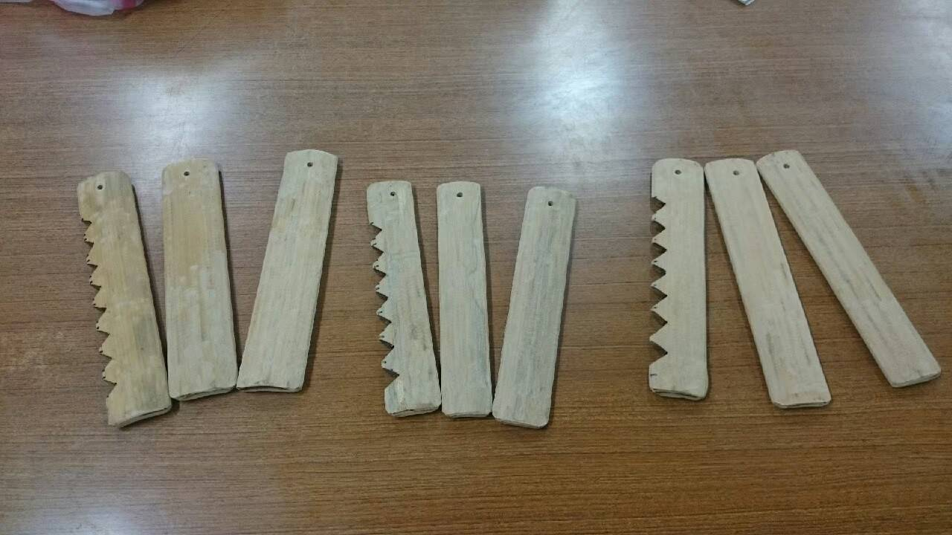

Slide 23
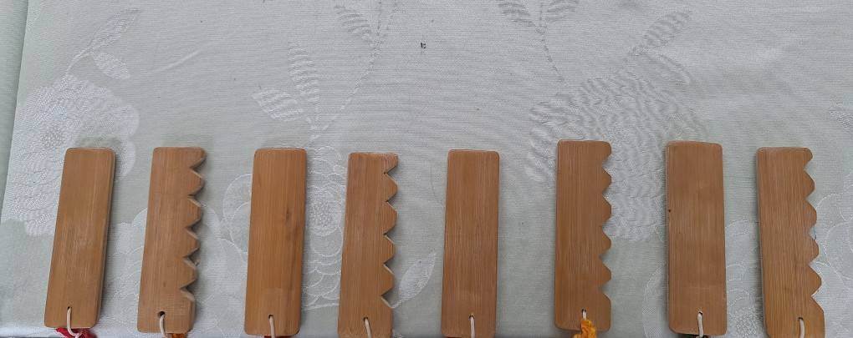

Slide 24
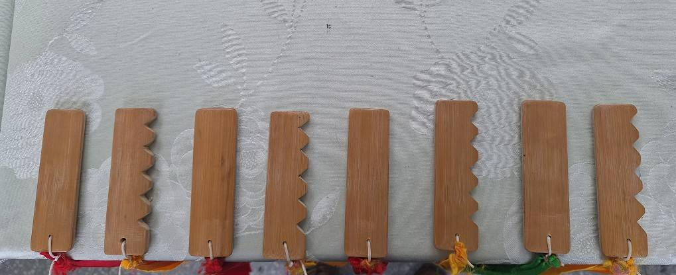

Slide 25
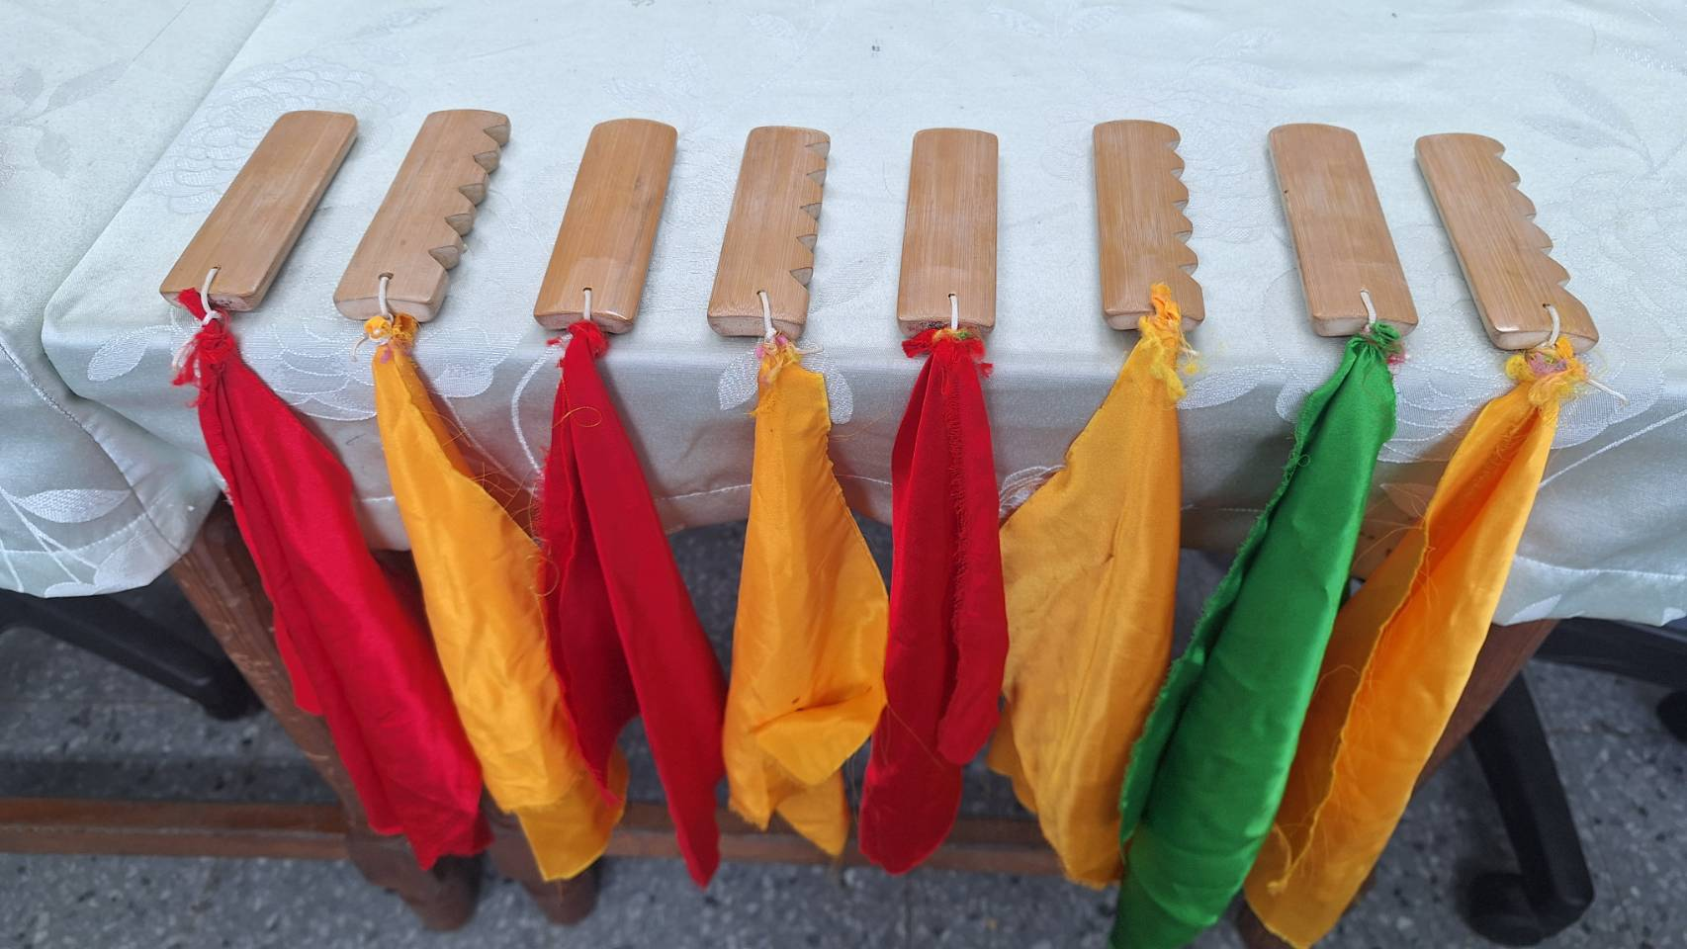

Slide 26
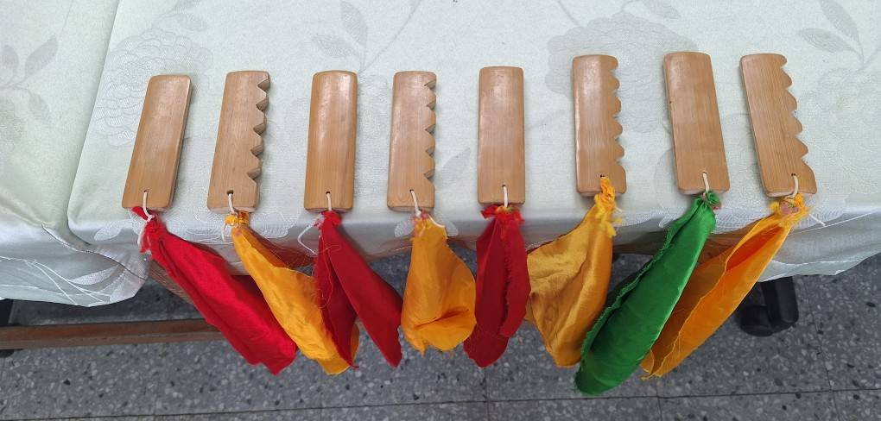

Slide 27
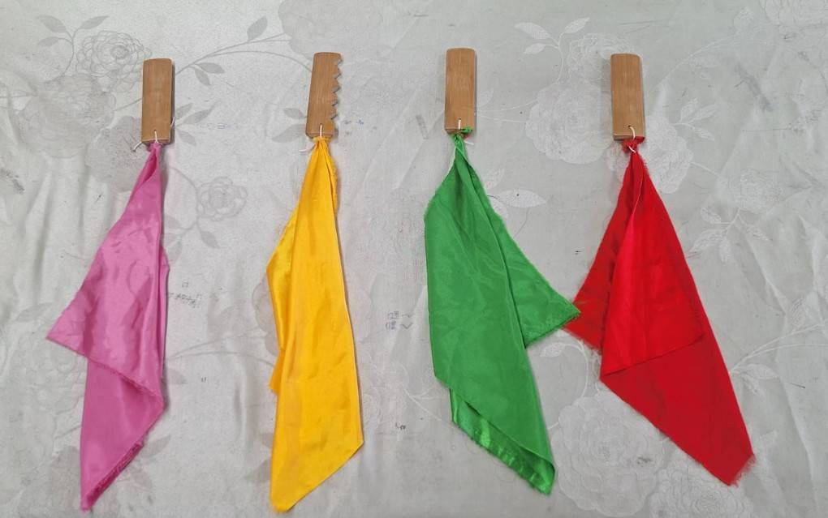
竹 板 成 品

Slide 28
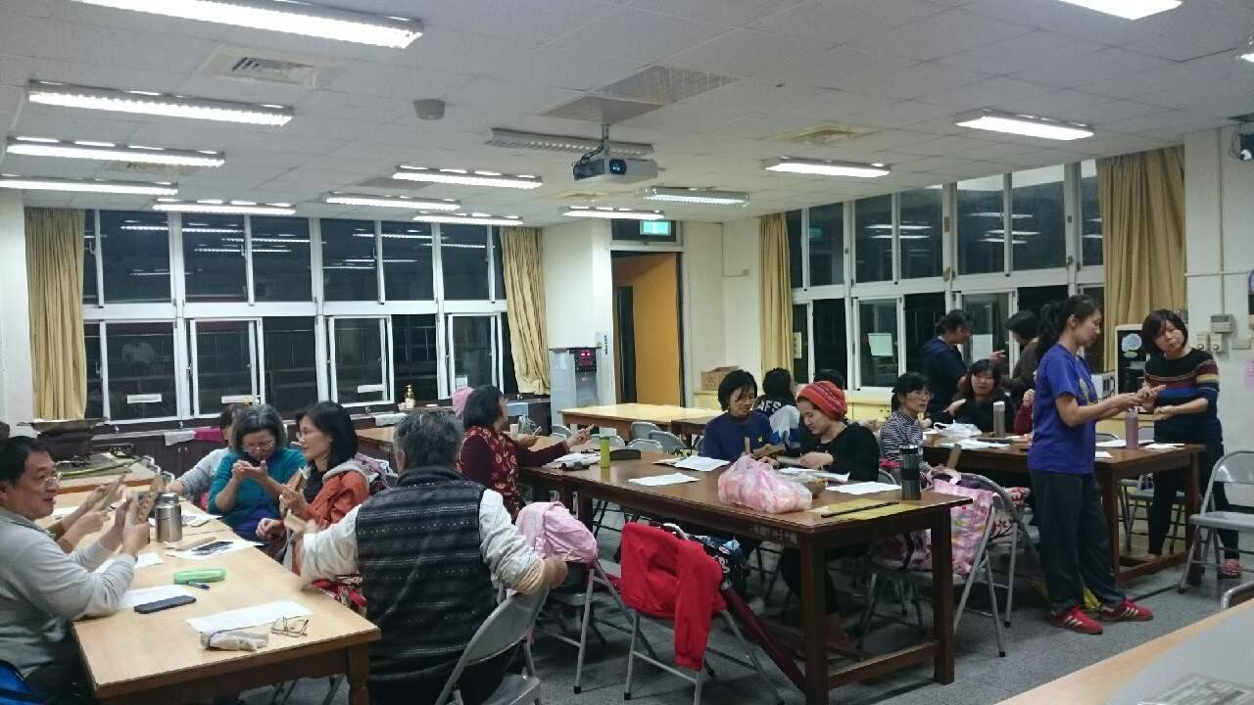
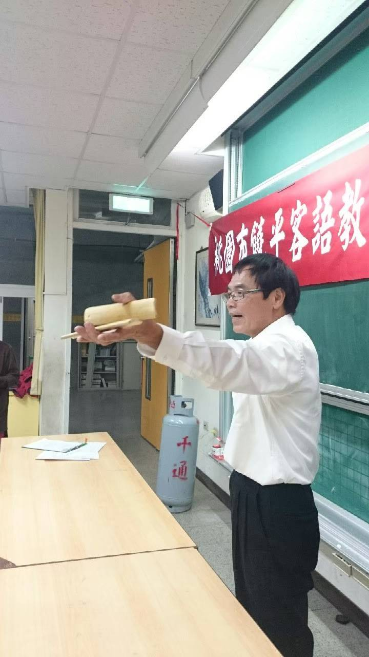
上課咧!

Slide 29
客家竹板製作
融入客語教學
成果展現
（2015.12.02 至今）

Slide 30

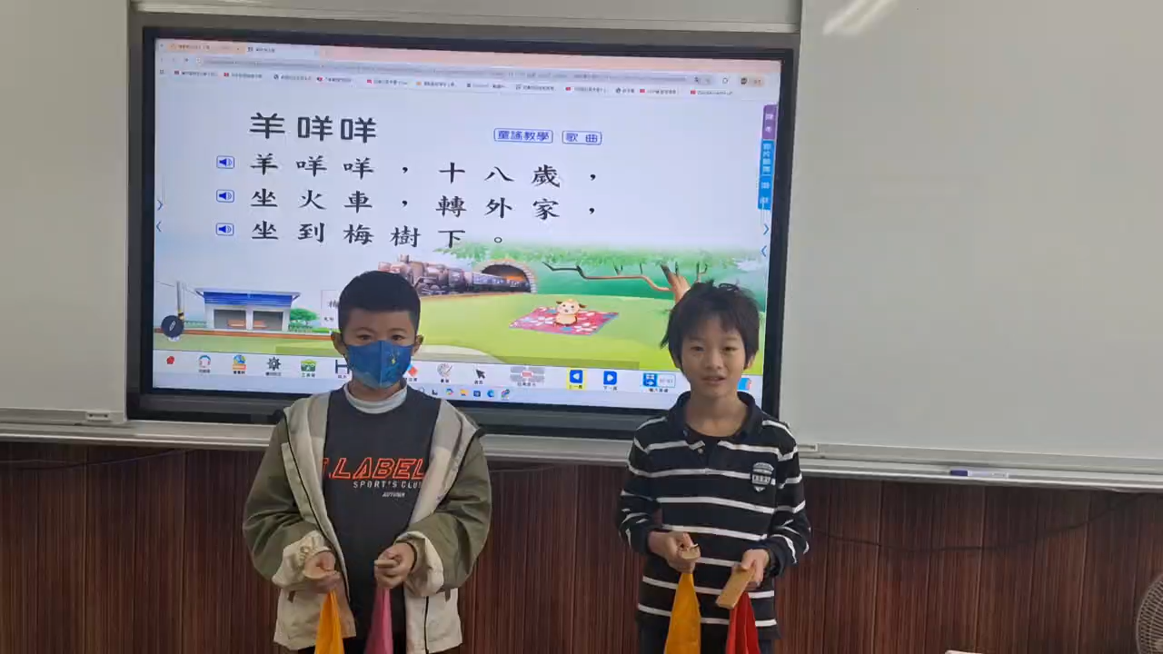

Slide 31
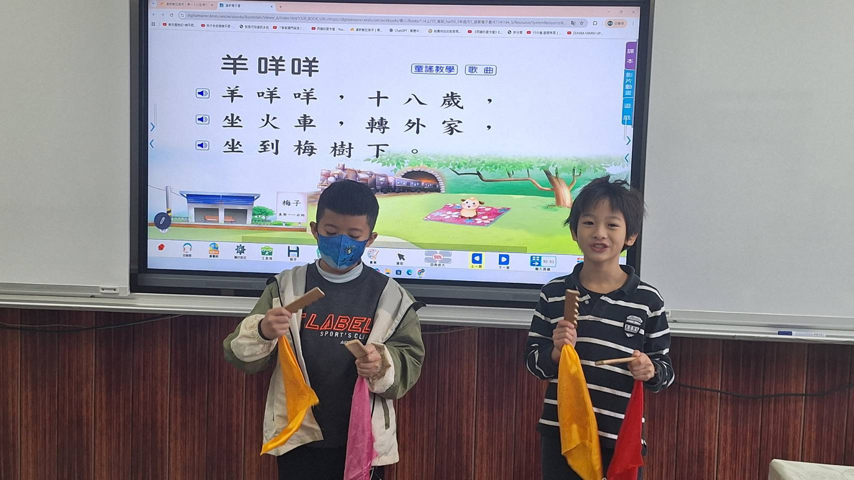

Slide 32
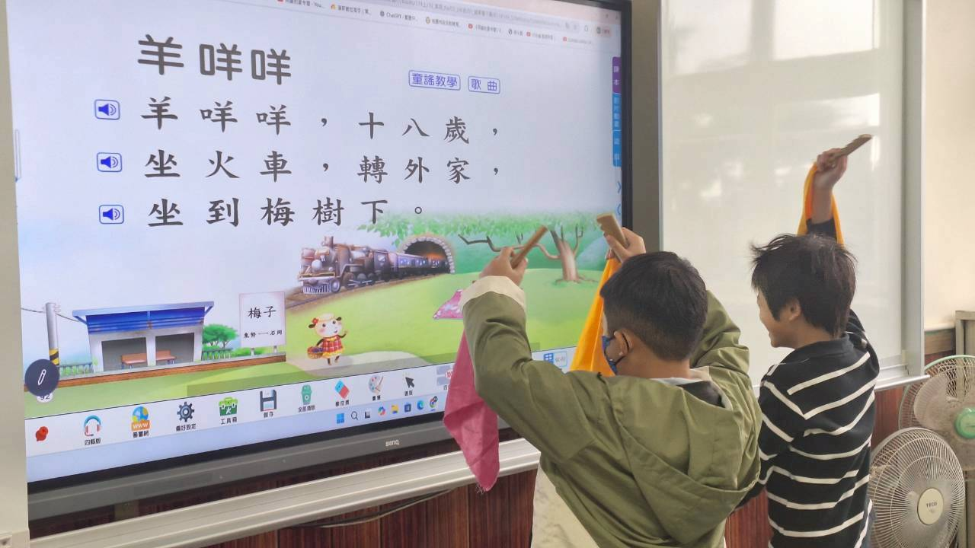

Slide 33
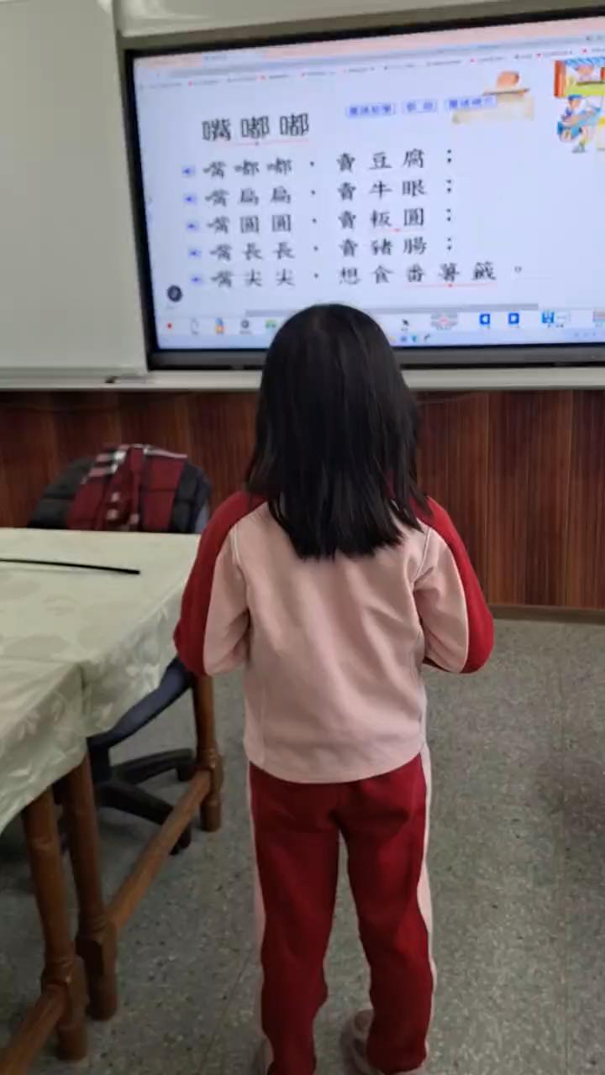
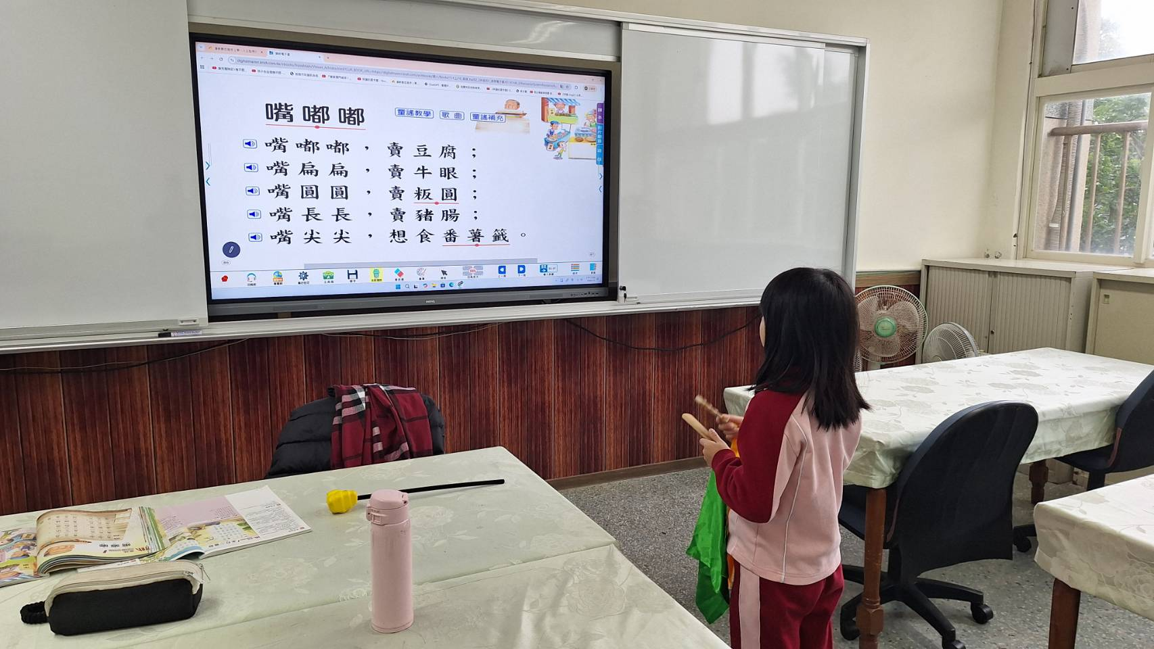

客語唸謠教學實踐
二年級竹板演示

Slide 34
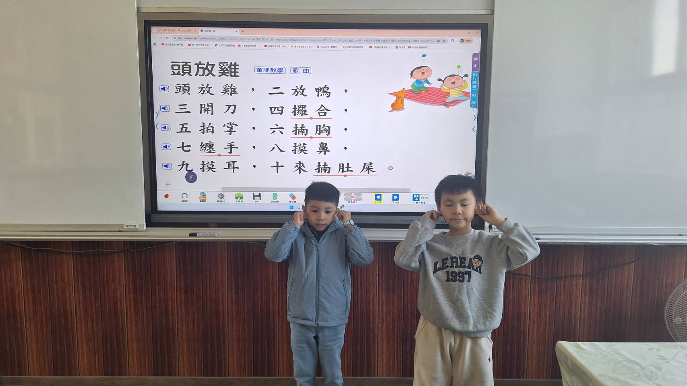
一年級念謠
表情動作
九 摸耳

Slide 35
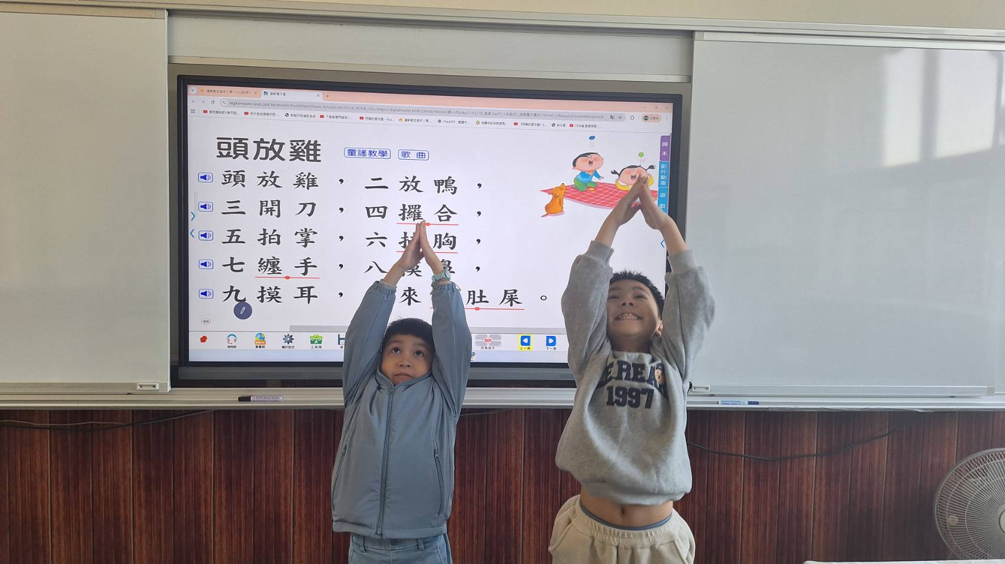

開心耍寶

Slide 36
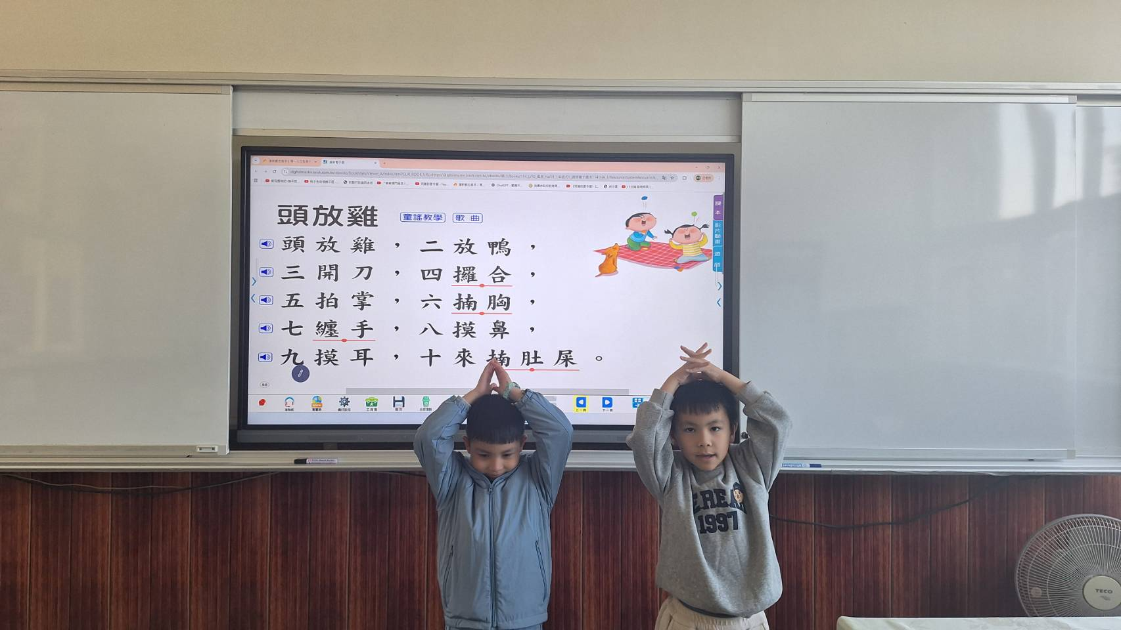
一年級念謠
表情動作
頭 放雞

Slide 37
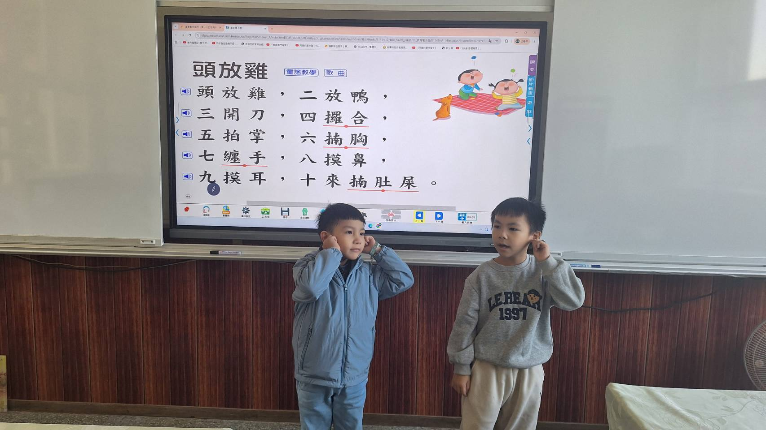

得人惜

Slide 38
分享時間

Slide 39
謝謝大家
(好得你~)

